Slide 1
约书亚记
第七课
第十章 南方战役
第十一章 北方战役和结论

Slide 2
壹‧ 前言
以色列人在中部战役得胜之后，藉着南部与北部的两次大战役后，神将迦南城邦的主要势力完全铲除，至此以色列人可以承受神所应许的迦南美地。

Slide 3
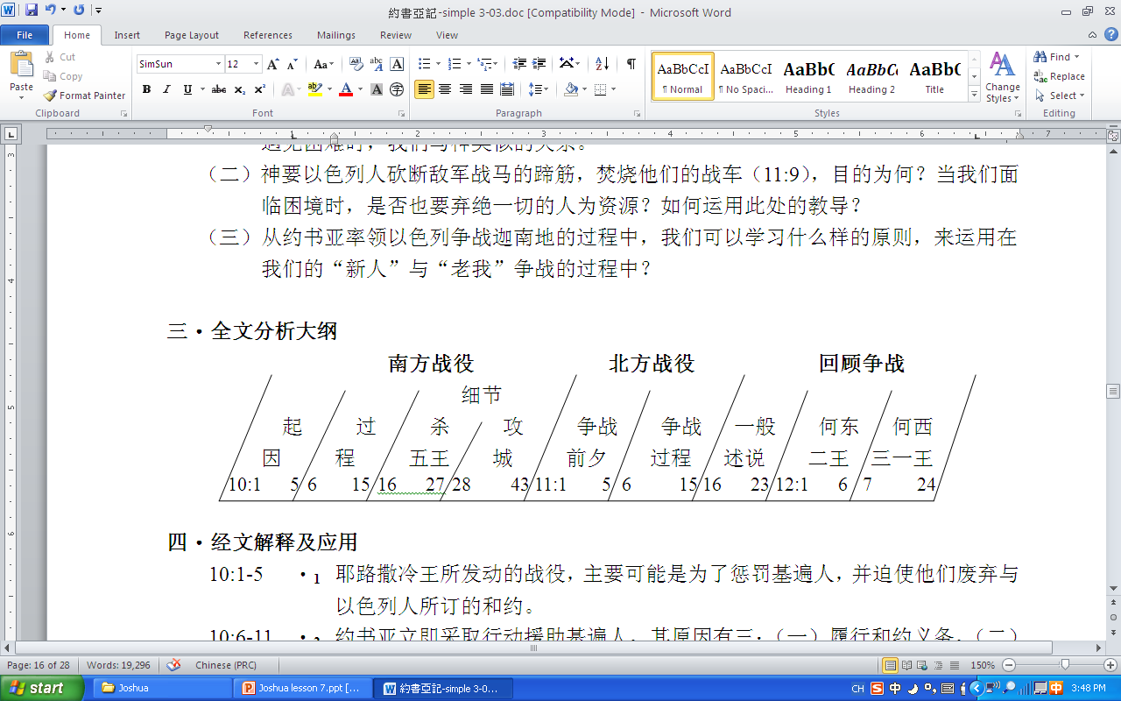
贰. 本书结构大纲

Slide 4
叁‧ 经文解释及应用
1. 耶路撒冷王所发动的战役，主要可能是为了惩罚基遍人，并迫使他们废弃与以色列人所订的和约。

Slide 5
2. 约书亚立即采取行动援助基遍人，其原因有三：
（一）履行和约义务，
（二）基于战术作用，可一举歼灭南方各城邦的主力，
（三）神应许 将仇敌交予以色列人。

Slide 6
3. 从吉甲到基遍约有25哩路程，高度却相差约4,000呎之多，以色列人澈夜行军，在第二天黎明之际，猛然击溃五王联军。若不是 神的保守、添加力量，以色列人是很难在疲背之中争战。

Slide 7
4. 在第7-11节中，“神与人”交替叙述，从此处可以看出属灵的教导：
人必须争战，而神应许得胜。

Slide 8
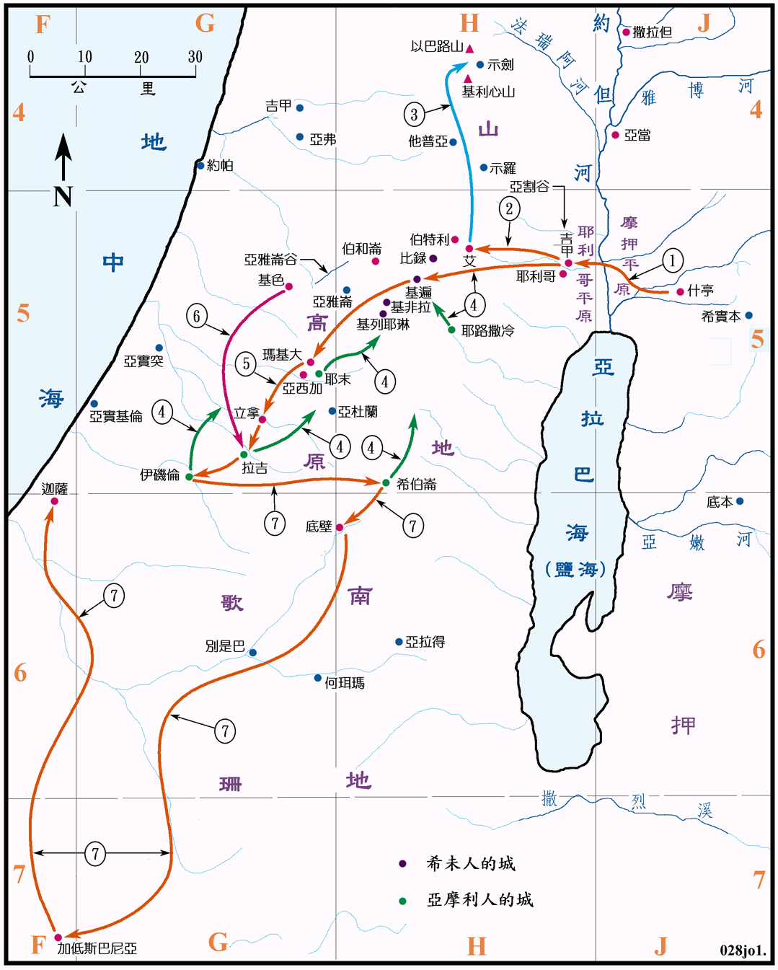

Slide 9
5. 这战役中，神施行二个神迹为以色列人争战 (14节与42节) ，神降冰雹打死迦南人，神又延长白日，约有一日之久，俾使以色列人有时间追杀仇敌。

Slide 10
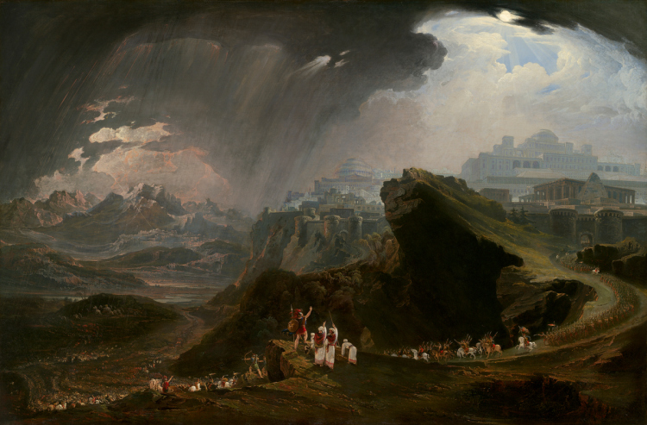

Slide 11
问题讨论
经文10:7-15记载南部战役的经过，试从其中观察神和以色列人的关系，从而了解在遇见困难时，我们与神应有类似的关系。
（约16:33, 林后4:7-9, 来4:16）
Notes:
1）1. 在南部战役的描述中，神（8,10a,11）与以色列人（7,9,10b）交换的叙述，表明了神为以色列人争战，神也要以色列人自己争战。2. 当以色列人听命行事时，神给予听命足够的力量，战胜仇敌。3. 当约书亚祷告求神迹时，神彰显他的大能，使他们得胜。
2）今天，1. 主耶稣宣告，虽然我们会有挑战困难，但是他已经得胜，胜了世界，主要我们安心（约16:53）；2. 但是，虽然神是得胜的神，但是他要我们争战，不是靠自己的肉体，而是凭信心向神支取力量（圣灵已经住在我们心里），神不要我们惧怕争战，反要我们勇敢面对困难挑战，因为这是主率领我们的属灵的争战（林后4:7-9）；3. 我们更是需要常常警醒祷告，求神开路，赐下力量智慧，所以，我们要如同约书亚一样的，凭信心来祈求（来4:16）。如此，我们就可以在困难挑战中，心灵得自由，眼光也清楚，心中也就有不摇动的平安。

Slide 12
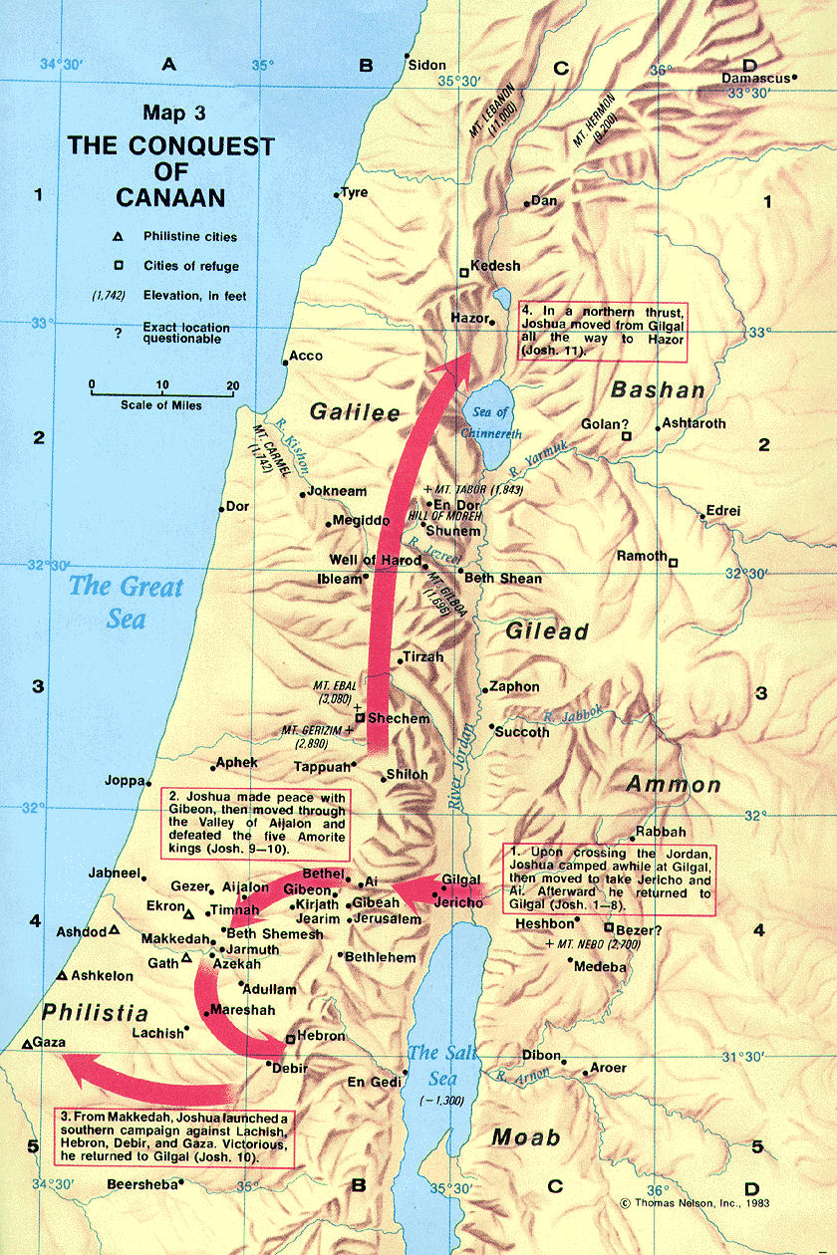

Slide 14
6. 在扩大战果之中，约书亚果断地要以色列人暂时不处置藏匿在玛基大洞中的五王，继续追杀溃兵，以免他们逃入坚固的城池内。

Slide 15
7. 约书亚要军长们用脚踏在五王的颈项，然后杀死五王，悬挂在五棵树上，这种作法在当时十分普遍。从埃及的壁画上，常常看到法老将脚放在战败者的颈项上，最主要的目的乃是在藉此振奋士气，并且警告所有其它臣服的君王不可背叛。

Slide 16
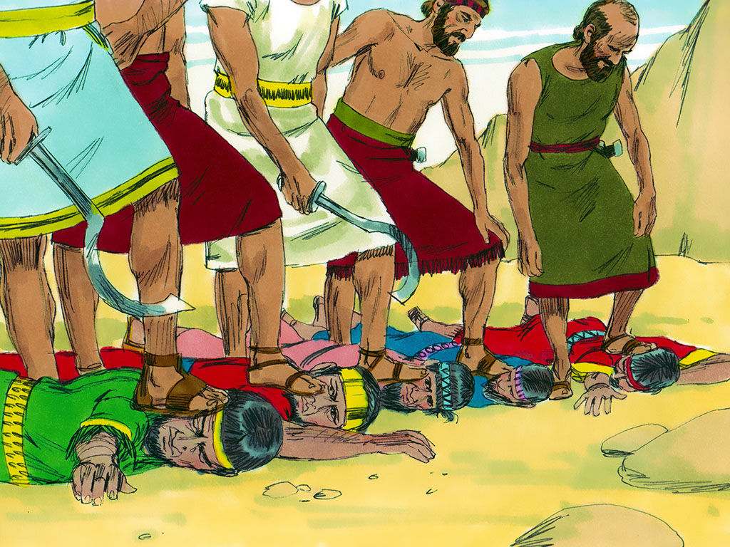

Slide 17
8. 基督徒的争战人生中，也有许多的“仇敌”联合起来攻打我们，诸如：灰心，丧胆，软弱，失败，自疚，疑惑… 。但我们当抓住神对以色列人应许的原则：你们不要惧怕，也不要惊惶，应当刚强壮胆，因为耶和华必这样待你们所要攻打的一切仇敌(10:25)，因为使我们胜了世界的，就是我们的 信心，胜过世界的是谁呢？不是那信耶稣是神儿子的么？ (约壹5:4-5)

Slide 18
9. 依史学家约瑟夫所着“犹太古史”，此次北方王联军共计：步兵30万，骑兵1万，战车3万辆，他们聚集在基尼烈湖（加利利海）的西北米伦湖边，计划沿约但河谷南下攻打以色列人的大本营吉甲。

Slide 19
10. 约书亚领受神的应许，行军5天，猛然攻打他们，使联军溃散，东至米斯巴平原，西至西顿，大大击杀他们，并砍断战马的蹄筋，焚烧他们的战车，同时转回击杀夏琐王，焚烧夏琐城。

Slide 20
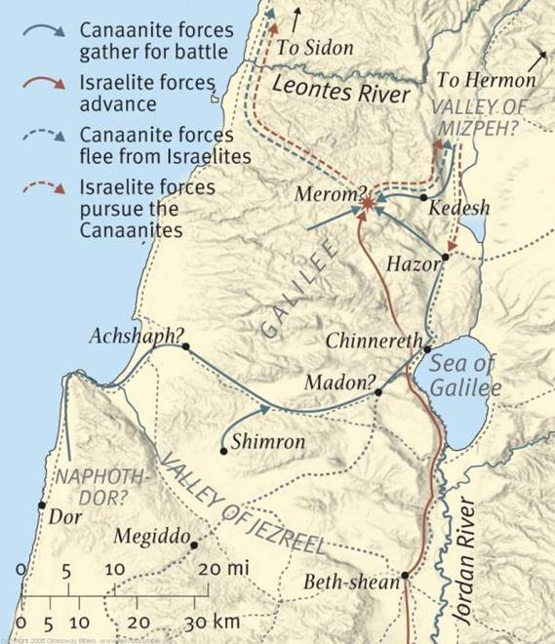

Slide 21
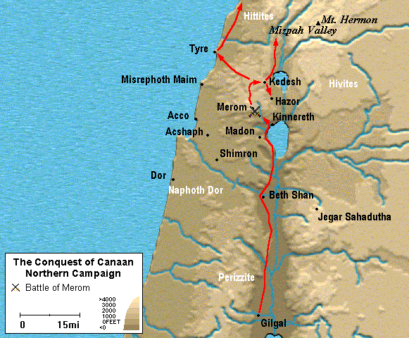

Slide 22
11. “砍断战马蹄筋，焚烧战车”，神的用意是使以色列人不倚靠马匹及战车，而单单倚靠神。（诗20:7）

Slide 23
12. 只烧夏琐城而留下其它城邑，主要在于 心理作战，因夏琐城乃是北方之最大的城，焚弃此重镇，意谓无任何势力可以对抗以色列人，而其它城邑则可保留供以色列人使用。

Slide 24
问题讨论
神要以色列人砍断敌军战马的蹄筋，焚烧他们的战车（11:9），目的为何？
当我们面临困境时，是否也要弃绝一切的人为资源？如何运用此处的教导？
(诗20:7, 腓4:19, 提前4:4, 西3:15)
Notes:
1）这是出于神的命令，要以色列人砍断敌军战马的蹄筋，焚烧他们的战车，非常可能是要：1. 试验以色列人是否遵从神的命令，2. 教导以色列人全心倚靠神，不倚靠兵器马匹，让他们刚萌芽的信心，持续仰望神，3. 以色列人未曾使用过这类的兵器，仍然不适应它们。
2）今天，当我们面临“争战” 、“抉择”、困境时，让我们：1. 深知必须仰望神，不是倚靠人（诗20:7）；2. 深信父神在基督里，所供应的一定是充足、够用（腓4:19）；3. 需要带着信心和感恩去领受（提前4:4）；4. 凡事讨神喜悦，追求以基督的平安在心里做主（西3:15）。总结这些经文的教导，除非我们清楚神要我们弃绝这个资源，禁止我们去使用它，否则我们都可以以信心、感恩，在光明磊落、合法、可得人称赞、荣耀主的情况下，使用我们周围可用的资源。

Slide 26
13. 16节到23节乃是迦南争战的回顾，“夺了那全地”，“国中太平没有战争”（23节），是一般概括性的描述，主要城邑业已攻陷，主要迦南武力业已铲除，但尚待各支派的人进一步去占领各地产业。

Slide 27
14. 在这争战中，约书亚立下很好的属灵榜样:
（一）顺服神（11:15）
（二）守承诺（10:7）
（三）殷勤不懈怠（11:15）
（四）荣耀神（10:42）。

Slide 28
15. 在迦南地的争战中——以色列人
（一）争战的元帅： 神
目的： 审判，得地
（二）争战的执行者： 以色列人
要诀： 信靠顺服
结果： 太平，得产业

Slide 29
15. 在人生争战的过程中——基督徒
（一）争战的元帅： 神
目的： 对付老我罪性，
经历丰盛生命
（二）争战的执行者： 基督徒
要诀： 信靠顺服
结果： 安息，成圣

Slide 30
罪性
未信主的人
罪性
罪性

Slide 31
罪性
信主的人
聖靈
新人
罪性
罪性
Notes:
受撒旦世界影晌的罪性
成圣过程-炼净, 愈多被圣灵管理,新人慢慢长大

Slide 32
得荣耀的人
圣灵
新人
Notes:
圣灵赐我们新生命，这个生命会长大，愈顺从圣灵引领。简單解释即可，以后几课会再讲

Slide 33


救恩三階段
得荣耀
称义
成圣 过程
重生
生命历程
Notes:
简單说明即可，在“成圣之道”会详细解释。大家一起背诵救恩的三阶段：称义、成圣、得荣耀。

Slide 34
问题讨论
从约书亚率领以色列争战迦南地的过程中，我们可以学习什么样的原则，来运用在我们的“新人”与“老我”争战的过程中？
(罗8:6,13, 弗4:21-24, 彼后3:18)
Notes:
以色列人与迦南人的争战，虽说是历史上的事件，但是神把它记载下来，乃是要我们以属灵的眼光，来了解属灵的教导，好应用在我们今天的生活上。以下是一些的心得：
1）如同以色列人要得土地建立家园，这争战是国家存亡与否的争战，所以，我们要正视我们心灵中的新人、老我的交战，是真实、深刻也严肃的争战，因为它直接影响到生命的平安、喜乐、品质（罗8:6）。
2）如同以色列人的胜利是倚靠神的大能作为，我们在争战中，也必须倚靠圣灵的大能，因为我们的血气和肉体的力量，无法胜过撒旦、世界和自我罪性的力量，需要倚靠圣灵（藉着读经、祷告、顺服主旨意）治死肉体（罗8:13）。
3）如同以色列人在迦南地的中部、南部、北部的各个战役中，争战了7年，他们不懈怠，坚持争战，直到胜利。我们也要明白，属灵的争战是一生的过程，成圣是一生的工夫，我们要持续的脱下旧人老我，穿上新人，成圣不可能在短时间一簇就成功（弗4:21-24）。
4）如同以色列人至终的得胜，我们至终也将完全脱离罪的捆绑，这是出于神的恩典和计划（罗8:25），我们现今就是一步一步地靠主成圣（彼后3:18）。

Slide 35
肆‧ 结论
神定意要以色列亲自争战，好在其中经练战事，并操练倚靠神的信心，最后承受应许之地。
基督徒的争战人生也是如此，神让我们在其中经历神的信实，以信心来追求成圣，享受主里的恩典。

Slide 36
伍‧ 作业
速读第13-21章，思想重点：迦勒的信心（第14章），逃城的意义（第20章）。

